Slide 1
Il servizio ferroviario metropolitano (SFM) nell'ottica delle politiche nazionali e regionali.
Quale orizzonte per il trasporto su ferro a Bologna?
MARTEDI’ 8 Maggio Ore 21.00
Paolo Serra x Legambiente
all’Associazione CIVICO 32 - Bologna

Slide 2
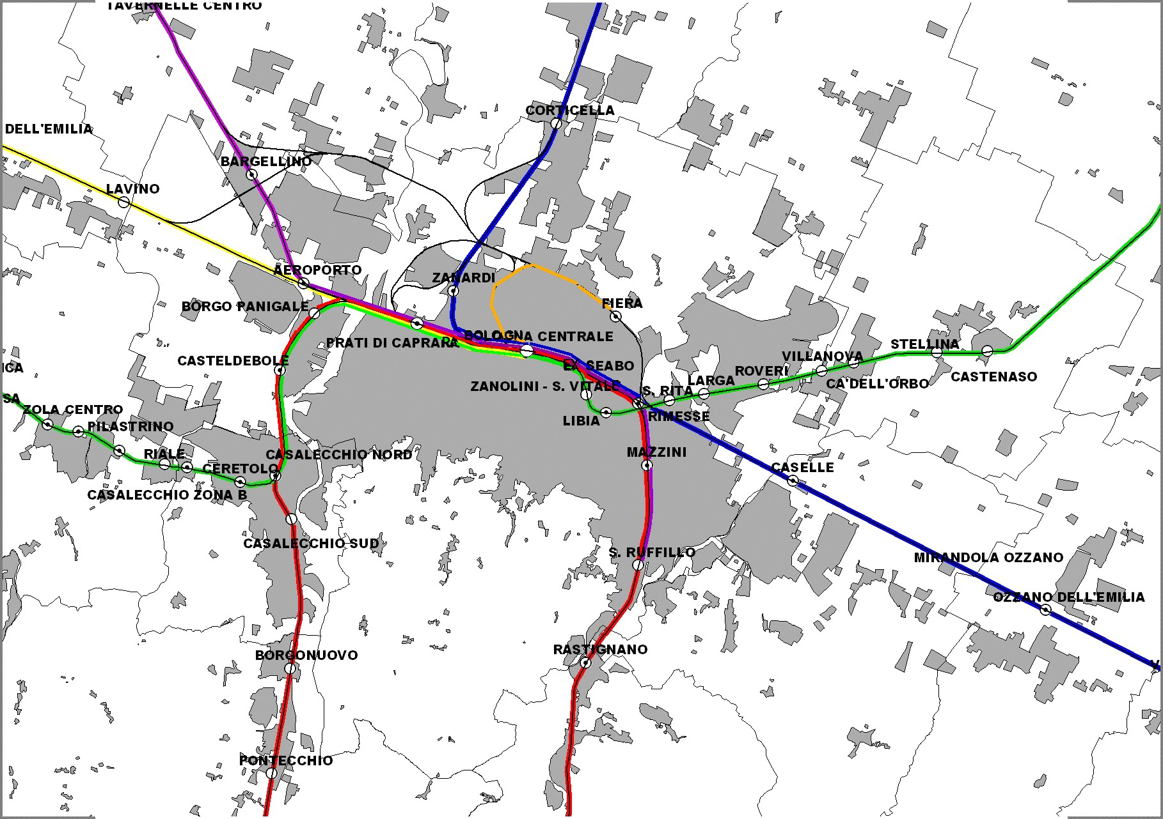
SFM: 1 mozzo e 8 raggi?
350 km di binari e 87 stazioni, capaci di servire l’88 % dei residenti dell’area metropolitana.

Slide 3
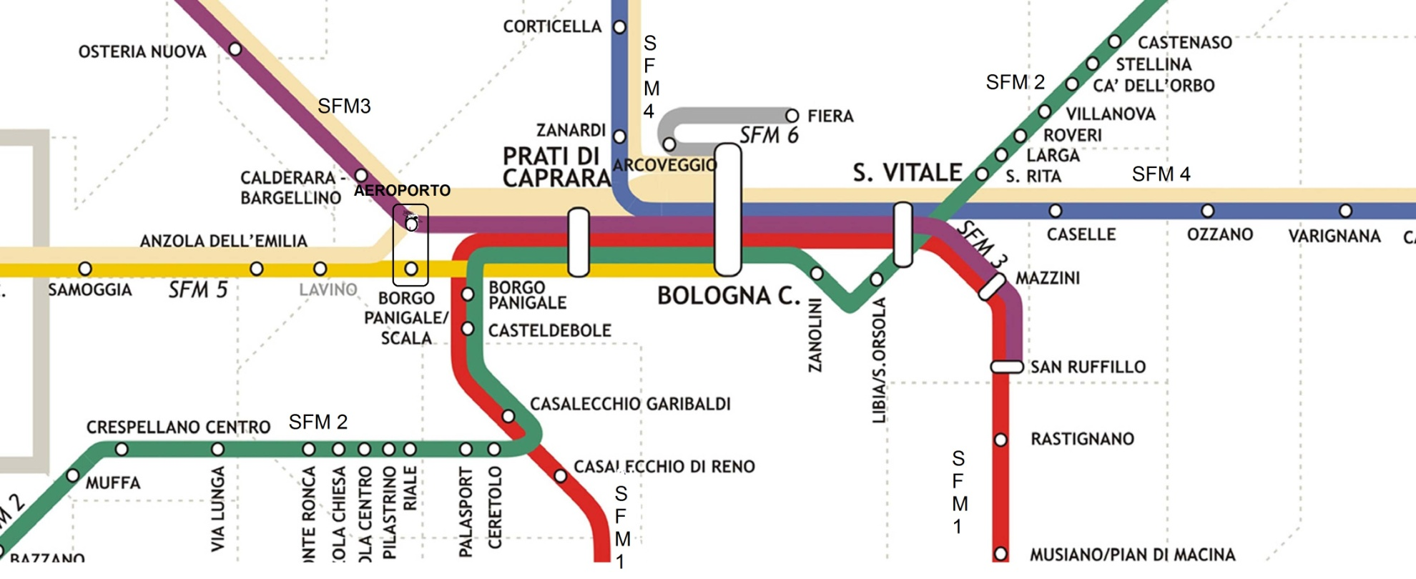
O meglio una GRIGLIA?
5 linee passanti in Centrale 4 a Prati di Caprara 4 a S.Vitale-Rimesse

Slide 4
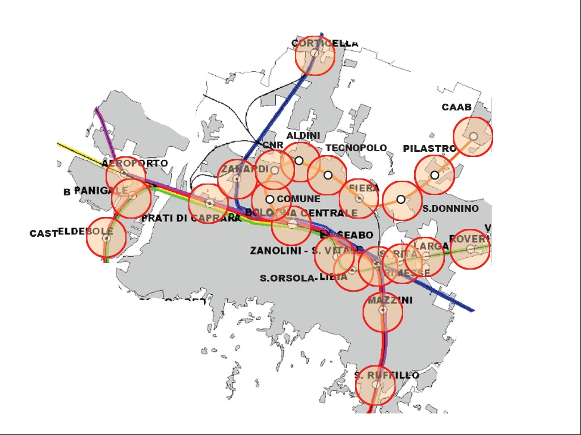
Cadenza 15’ in città un metro di superficie dalle Roveri a Casteldebole più un secondo possibile dalla Centrale al Caab

Slide 5
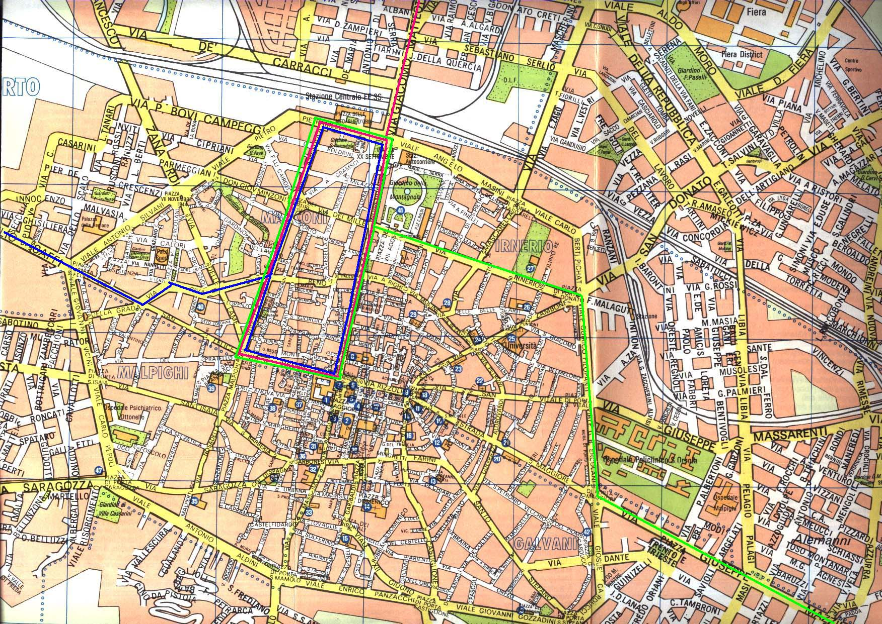
Ed in centro di nuovo in TRAM sulla T rovesciata da Corticella a Borgo Panigale e San Lazzaro

Slide 6
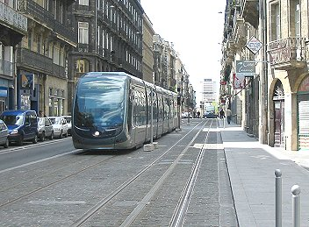
Come a Bordeaux!!!

Slide 7
Quanto danaro occorre?
Secondo il rapporto 2011, presentato dal Comitato per il Nodo (pag. 108), per la parte infrastrutturale e tecnologica sono da reperire 32 milioni, ai quali aggiungerne 8 per il raddoppio della canna interrata della parte urbana della Bologna-Budrio, per le stazioni 17 milioni, ai quali aggiungerne 3 per la parte nord della Stazione Aeroporto/Borgo Panigale Scalo, e per il materiale rotabile 140 milioni. Uno sforzo ingente di circa 200 milioni ma non impossibile date le risorse complessivamente disponibili, (cui aggiungere anche i 7,7 di RFI ed i 5,5 di RER).
Per la gestione lo stesso rapporto prevede il passaggio del contributo pubblico annuale dai 38 milioni attuali a 55,4 a servizio implementato (ma la concessione in uso del materiale rotabile nuovo comporterebbe uno sconto).

Slide 8
Trovare i fondi per completare e gestire il SFM
- ripristinare l’addizionale del 10% sul bollo cancellata nel 2002 (circa 60 milioni annui)
- ridestinare i fondi ex metro-tramvia (circa 220 milioni)
- imporre un pedaggio in Tangenziale
- imporre una addizionale sui pedaggi autostrada
- imporre una tassa di scopo ai residenti
- imporre una tassa di soggiorno ai non residenti

